Slide 1
“Mousetrap”
by Alisa Meskova, Andrey Pestich Alexander Kolesov

Slide 2
Идея
Идея возникла у Пестича Андрея во время игры в музыкальную игру “osu taiko!”. Когда он предложил идею остальным, они дополнили её многими другими фишками, поддержав тем самым идею до той поры что решили её делать. Геймплей прост, идея не свежа, но есть котик и музыка.

Slide 3
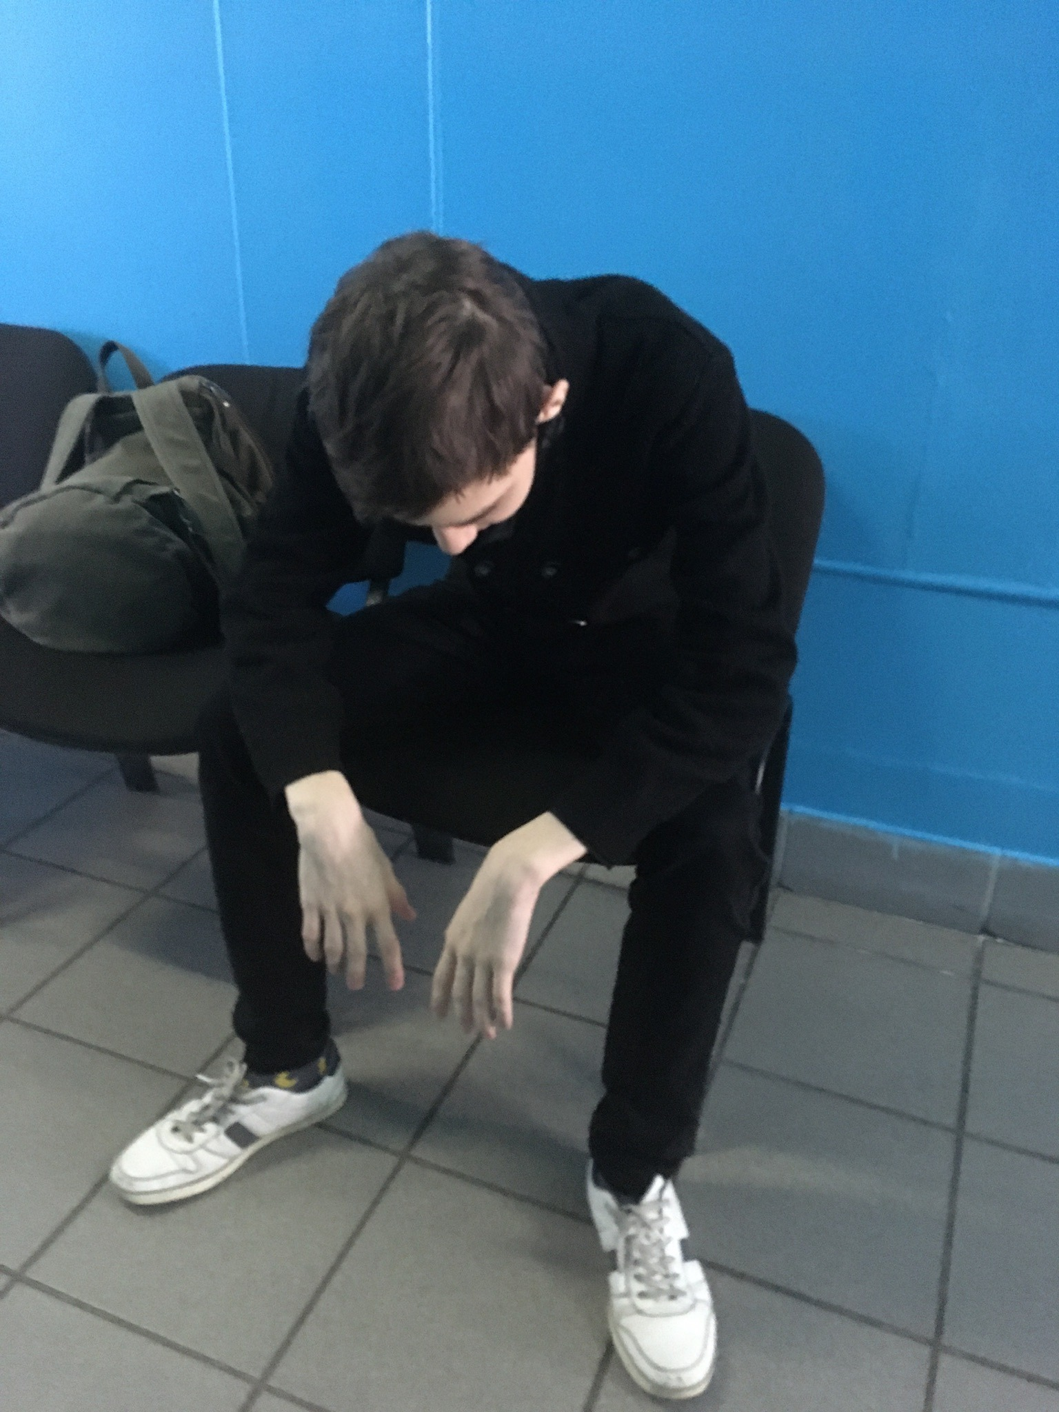
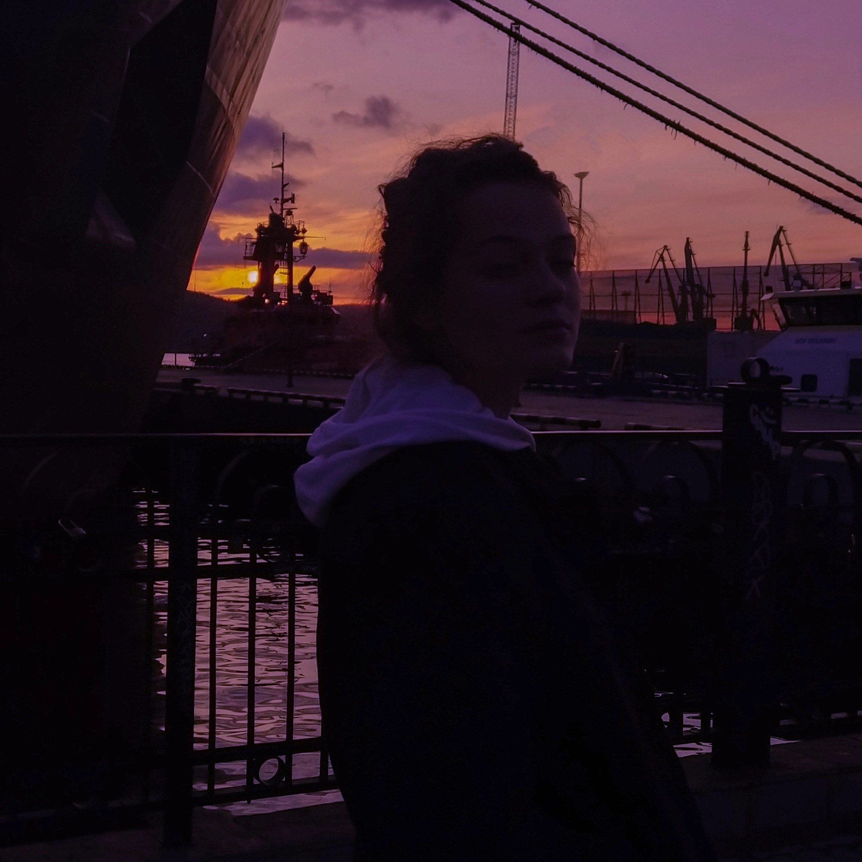
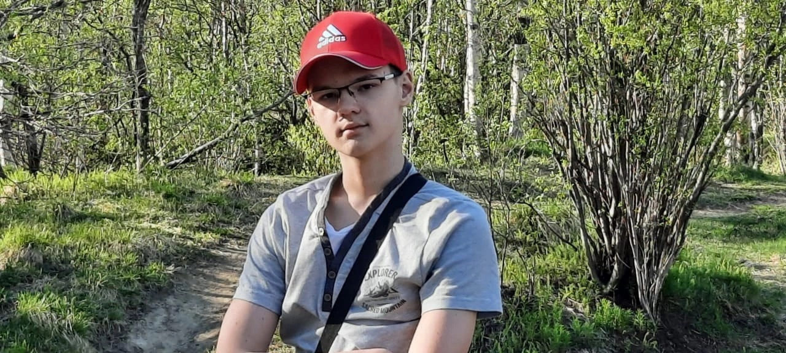
Знакомство с составом разработчиков
Пестич Андрей
разработчик
Мешкова Алиса
разработчик
Александр Колесов
Тимлид, разработчик

Slide 4
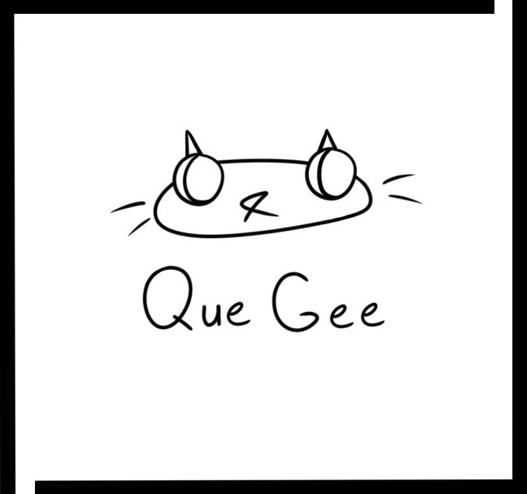
Отдельная благодарность
Благодарим нашего художника за прекрасные спрайты, благодаря ему наш проект стал поистине индивидуальным. Она будет очень рада если вы подпишитесь на её группу VK - https://vk.com/goose_meow

Slide 5
Ресурсы:
Для создания игры мы использовали библиотеку языка Python Pygame,
музыку с авторскими правами(надеюсь нас не засудят),
рисунки нашего прекрасного художника.

Slide 6
Возможности:
В игре вы можете:
Посмотреть рекорды(локальные);
Настроить под себя звук;
Пройти несколько замечательных уникальных уровней нашей игры и попытаться попасть в топ!

Slide 7
А теперь перейдем к лайв Демо!
Спасибо за внимание!

